Slide 1
Ecole Doctorale Ingénierie pour la Santé, la Cognition et l'Environnement
Réunion du conseil 30 juin 2023
Chris Moulin
christopher.moulin@univ-grenoble-alpes.fr

Slide 2
Ordre du jour
1. Approbation du procès-verbal de 30 mars (à suivre)
2. Presentation de procedure et résultats du concours (vote)
3. Informations du Collège Doctoral
4. Vote pour la rattachment a l'ED ISCE
5. Ajout de nouveaux procedures dans notre RI (vote)
6. Calendrier 2023-2024
7. Questions diverses
- “Des doctorants dans des labos se 'dopaient' pour se stimuler cognitivement”
- Utilisation du Chat GPT et la recherche
- Sondage concours
- Dematerialisation des soutenances

Slide 3
Approbation PV
 | Pour | Contre | Abstention
Dans la salle
En visio
Procuration

Slide 4
What’s new ?
Directrice adjointe : Audrey Le Gouellec
217 membres avec une HDR (pour un total de 243 scientifiques affiliés à l'ED ISCE)
242 doctorant.es inscrit.es, tou.tes réparti.es dans 29 unités de recherche différentes.

Slide 5
Procédures
Prèmiere réunion du jury :
Note pour le dossier sur 8 (et 12 pour l’audition)
Sélection des candidat.es pour audition
Feuille d’émargement
Pour rappel
Directeur non-votant
Possibilité de présenter un.e candidat.e SHS pour le concours LPR SHS UGA
Changement pour cette année
Obligation d’afficher le projet sur Campus France et Association Bernard Gregory
(OTM-R)
Deux phases pour l’avis et signature après fermeture des candidatures

Slide 6
Membres du JURY
Dominique Bicout (Président STS, membre du bureau)
Julien Bastin (Président SHS, membre du bureau)
Chris Moulin
Flora Gaudilliere (Doctorante)
Fabien Carreras (Doctorant)
Claire Philippat
Audrey Le Gouellec (membre du bureau)
Yves Vandenbrouck
Hervé Dubouchaud (membre du conseil)
Julien Brugniaux
Chantal Delon-Martin (membre du bureau)
Laurent Guyon
Annique Smeding (membre du conseil)
Dominique Bicout (membre du bureau)
Marion Dohen (membre du conseil)

Slide 7
1. Bilan de concours
32 projets finalisé sur ADUM (21 avril 2023) et discuté dans la reunion du bureau du 25 avril 2023 (2022 – 29 projets)
Pour ces 32 projets :
Un porteur du projet a reçu une financement (Montfort)
Un porteur du projet avec taux d’encadrement >300%
Trois projets sans candidature finalisé
= 27 projets avec candidatures (8 SHS 19 STS)
(2022: 20 projets - 9 STS, 11 SHS)

Slide 8
2. Bilan de concours
17 candidatures sélectionnés pour audition (8 SHS, 9 STS)
2 désistements STS (bourses CEA et INSERM) :
Auditions (10m présentation, 15 minutes de Q-R) mercredi STS, jeudi SHS

Slide 9
3. Classement finale et vote
Candidats | Note audition sur 12 | Note dossier académique sur 8 | Total sur 20 | Labo | Dir thèse
BOGDANOVIC Bojana | 11,28 | 8 | 19,28 | LRB | GHEZZI Catherine | 1 | STS
LECLERC Elodie | 11,12 | 8 | 19,12 | SENS | ISOARD-GAUTHEUR Sandrine | 2 | SHS
PORTE Perrine | 11,12 | 8 | 19,12 | LPNC | FAIVRE Nathan | 3 | SHS
ABDEL SALEM Lara | 11,52 | 6,5 | 18,02 | Braintech | OFFRANC-PIRET Gaëlle | 4 | STS
DONNELLY Taisha | 10 | 8 | 18 | LPNC | BACIU Monica | 5 | SHS
KIEFER Pauline | 10,8 | 6,5 | 17,3 | TIMC | MARTIN Donald | 6 | STS
BARRAUD Aude | 8,72 | 8 | 16,72 | HP2 | FLORE Patrice | 7 | SHS
LOPES Mélanie | 9,04 | 7,5 | 16,54 | LBFA | LABLANCHE Sandrine | 8 | STS
EL DOR Zeinab | 8,32 | 7,5 | 15,82 | BGE | RACHIDI Walid | 9 | STS
PESCI Téo | 10,08 | 6 | 16,08 | LPNC | LOEVENBRUCK Hélène | 1 | SHS
COSTA MAIA Isabella | 7,6 | 7 | 14,6 | GIPSA | CONGEDO Marco | 3 | STS
FEHRENBACH Julie | 9,28 | 6 | 15,28 | LPNC | PASCALIS Olivier | 2 | SHS
BOYER Aurélie | 10,16 | 4 | 14,16 | GIPSA | QUAINE Franck | 4 | SHS
LIONNETON Alicia | 5,12 | 8 | 13,12 | BGE | BURGER Thomas | 5 | STS
JULIARD Victor | 7,2 | 5 | 12,2 | LPNC | CIAN Corinne | 6 | SHS

Slide 10
Classement (vote)
 | Pour | Contre | Abstention
Dans la salle
En visio
Procuration

Slide 11
4. Concours LPPR SHS
Proposition de Téo PESCI (LPNC) :
« Voix en soi : Forme et fonction de l'endophasie dans l'aphantasie auditive verbale »

Slide 12
5. Changement procedures pour 2024
Présidents dans les deux jurys
Nomination des jurys avant noël
Liste d’attente pour les auditions ?
Autre chose ?

Slide 13
LPPR SHS (vote)
 | Pour | Contre | Abstention
Dans la salle
En visio
Procuration

Slide 14
Infos CED
Pierre Lemonde
DR CNRS à l’institut Néel
2015-2019 Conseiller pour la Science et la Technologie. Ambassade de France à Pékin
2011-2015 Attaché pour la Science et la Technologie. Ambassade de France à Pretoria

Slide 15
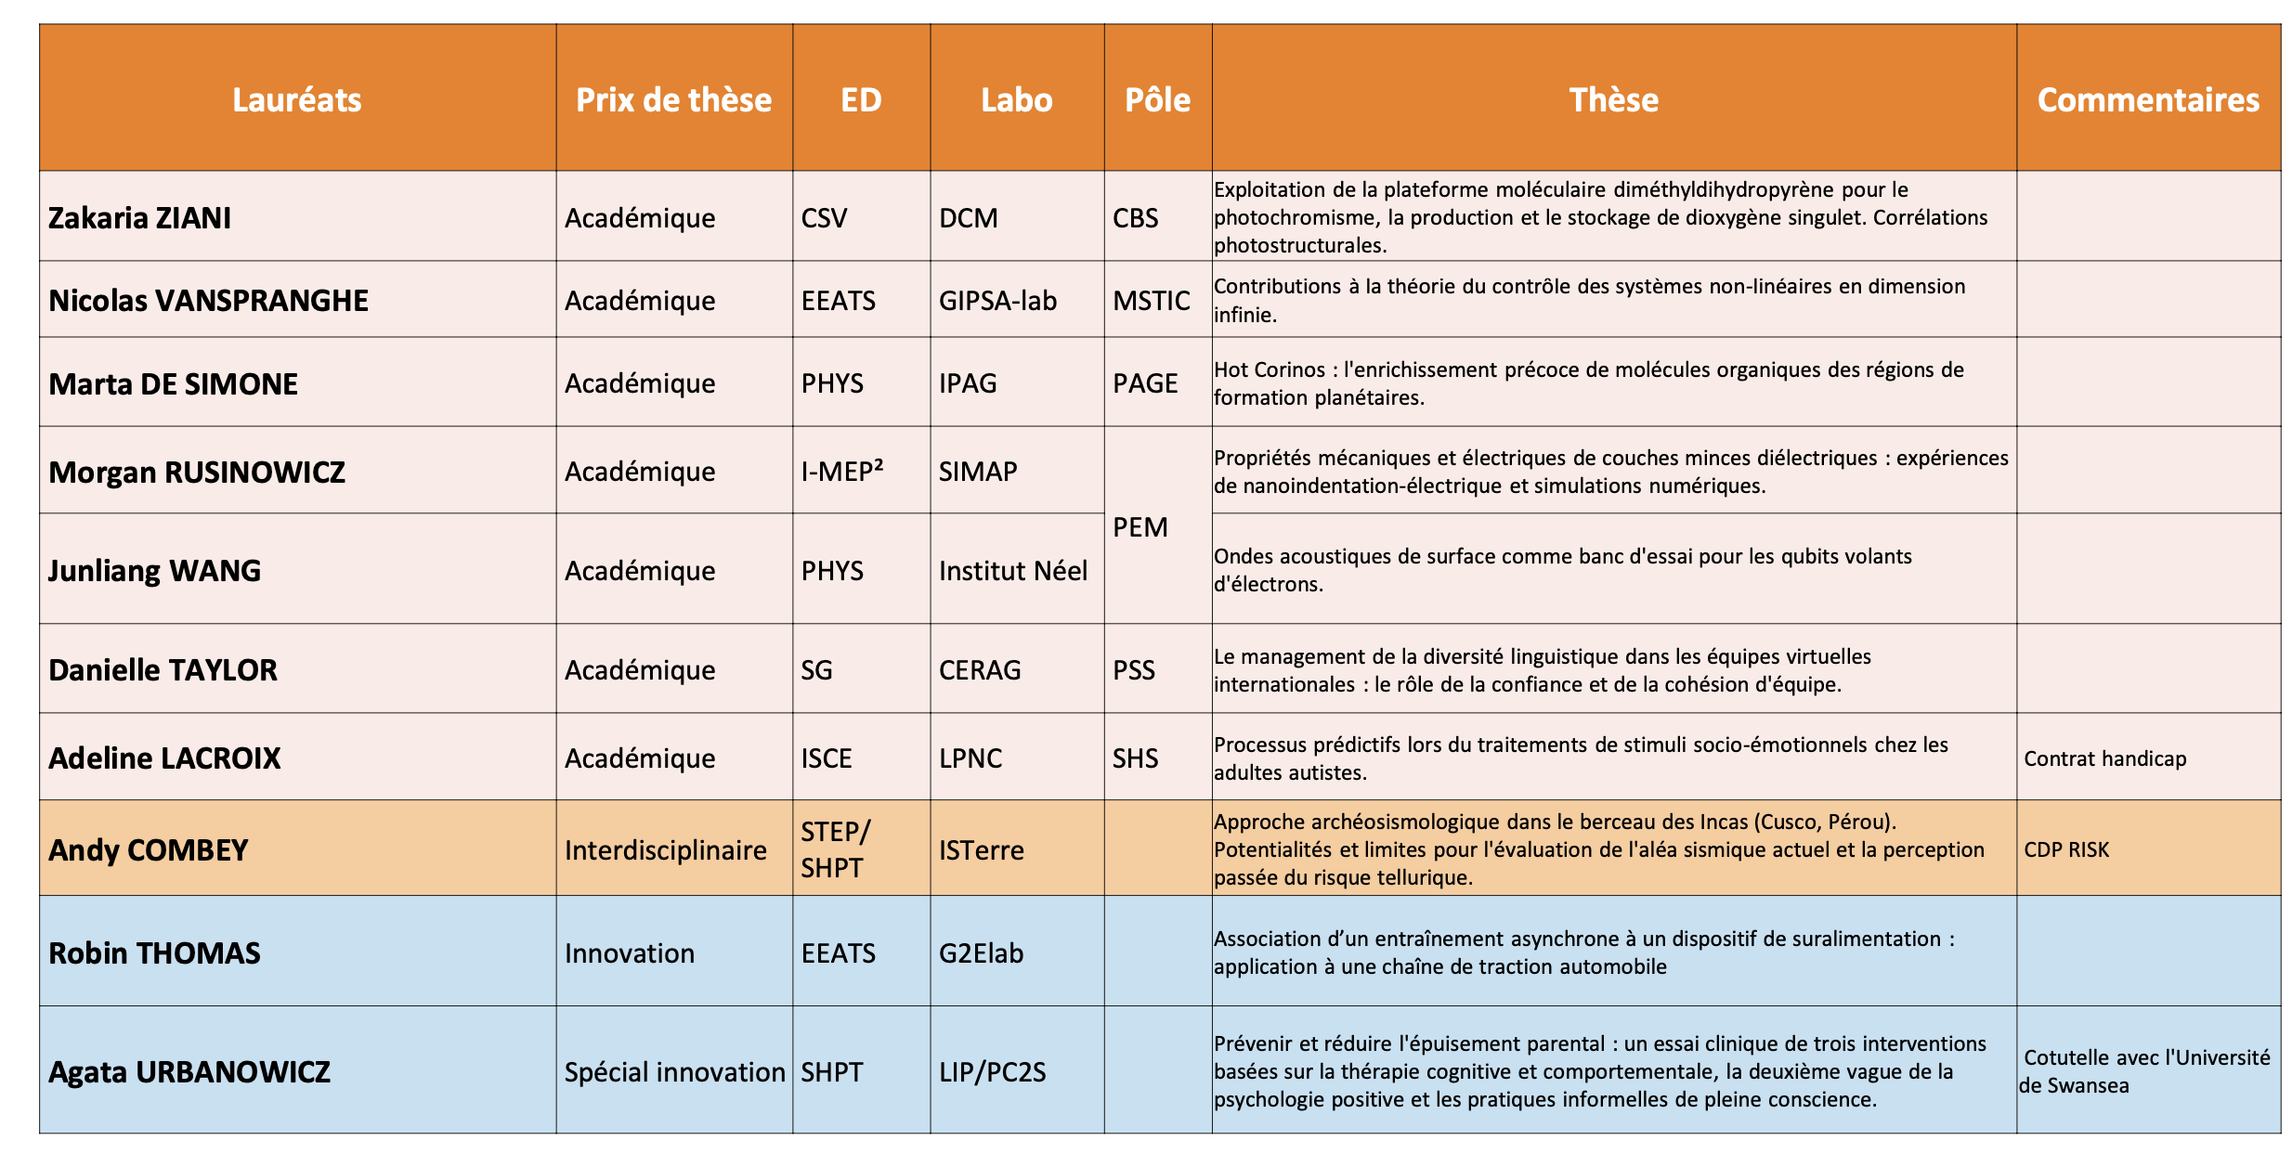

Slide 16
Infos CED
Cérémonie des docteurs 23 juin 2023

Slide 17
Rattachement Loïc Djaileb
University Hospital Practitioner, Nuclear Medicine Department,
Grenoble-Alpes University Hospital (2015 – 2021/ 2022–2023)
Thèse 2021 (ED ISCE)
HDR medicine 2022
Pas d’expérience d’encadrement

Slide 18
Vote
Rattachement Loïc Djaileb
 | Pour | Contre | Abstention
Dans la salle
En visio
Procuration

Slide 19
4. Etudes doctorales 4.1. Règlement intérieur ED ISCE: modifications
1. Changements présentés au conseil le 17 janvier 2023
2. Le conseil a estimé que nos procédures sont conformes, sauf :
3. Changements de formulaires et infos sur notre site
Formulaire CSI « Le CSI atteste avoir été vigilant à repérer toute forme de conflit, de discrimination, de harcèlement moral ou sexuel ou d’agissement sexiste. Des commentaires confidentiels des membres du CSI, du.de la doctorant.e et/ou de l’encadrement de thèse peuvent être adressés par mail, directement à l’ED ISCE : ed-isce@univ-grenoble-alpes.fr »
Formulaire composition du CSI : Le CSI est composé au moins deux CEC non impliqués dans le travail de thèse (normalement extérieur à l’équipe de recherche du.de la doctorant.e) :
au moins un membre spécialiste de la discipline ou en lien avec le domaine de la thèse
au moins un membre non spécialiste extérieur au domaine de recherche du travail de la thèse
dans la mesure du possible, un membre extérieur à l’établissement
le.la président.e du CSI est titulaire d’une HDR.
4. Vote pour harmoniser notre RI et ces infos et les pratiques adoptées dans l’ED : 30 juin 2023 (insertion de ces textes au dessus)

Slide 20
Vote – changement RI
 | Pour | Contre | Abstention
Dans la salle
En visio
Procuration

Slide 21
Calendrier
Reunion pour gestionnaires des laboratoires ED ISCE : matin du mardi 10 octobre 2023
Assemblée Générale ED ISCE : 14h jeudi 12 octobre 2023
Rencontre des nouveaux encadrants / directeurs de l'ED ISCE : matin du mardi 7 novembre 2023
Date limite pour les propositions des projets pour le concours : vendredi 24 avril 2024
Date concours ED ISCE (auditions+conseil) : 26-27-28 juin 2024
Journée Scientifique ED ISCE : jeudi 16 mai 2024

Slide 22
Questions diverses
- “Des doctorants dans des labos se 'dopaient' pour se stimuler cognitivement”
- Utilisation du Chat GPT et la recherche
- Sondage concours
- Dematerialisation des soutenances

